Slide 1

Sistema de Gestión Hospitalaria
Trabajo Práctico Integrador · Programación II
Tecnicatura Universitaria en Programación
Universidad Tecnológica Nacional
Alumno: Javier Emperador
Docente: Matias Santiago Torres
16 de noviembre de 2026
Notes:
Presentación del TPI: un sistema de gestión hospitalaria en Java, trabajado íntegramente en memoria.

Slide 2




¿Qué resuelve el sistema?
Modela el funcionamiento interno de un hospital en Java. Todo ocurre en memoria: sin archivos ni bases de datos.
¿En qué departamento trabaja este médico?
¿Qué pacientes tiene registrados el hospital?
Medico.getDepartamento()
Hospital.getPacientes()
¿Cuál es la historia clínica de este paciente?
¿Está disponible este médico o sala en cierta fecha y hora?
Paciente.getHistoriaClinica()
CitaManager.programarCita()
2
Notes:
El sistema responde cuatro preguntas del dominio. Todo ocurre en memoria: los datos existen mientras el programa se ejecuta.

Slide 3
Estructura del proyecto
src/main/java/org/jcr/
├── MainPruebas.java (cátedra)
├── entidades/
│ Persona, Paciente, Medico,
│ Matricula, HistoriaClinica,
│ Hospital, Departamento,
│ Sala, Cita, Validaciones
├── enums/
│ TipoSangre, EspecialidadMedica,
│ EstadoCita
├── servicios/
│ CitaService, CitaManager
└── excepciones/
CitaException
Clase Validaciones
Visibilidad de paquete (sin public)
Solo accesible desde org.jcr.entidades
Centraliza texto obligatorio, nulos y dígitos
Es un utilitario interno, no parte del contrato público
3
Notes:
Se respeta la estructura de paquetes del enunciado. Se agregó Validaciones con visibilidad de paquete para no repetir lógica en cada constructor.

Slide 4
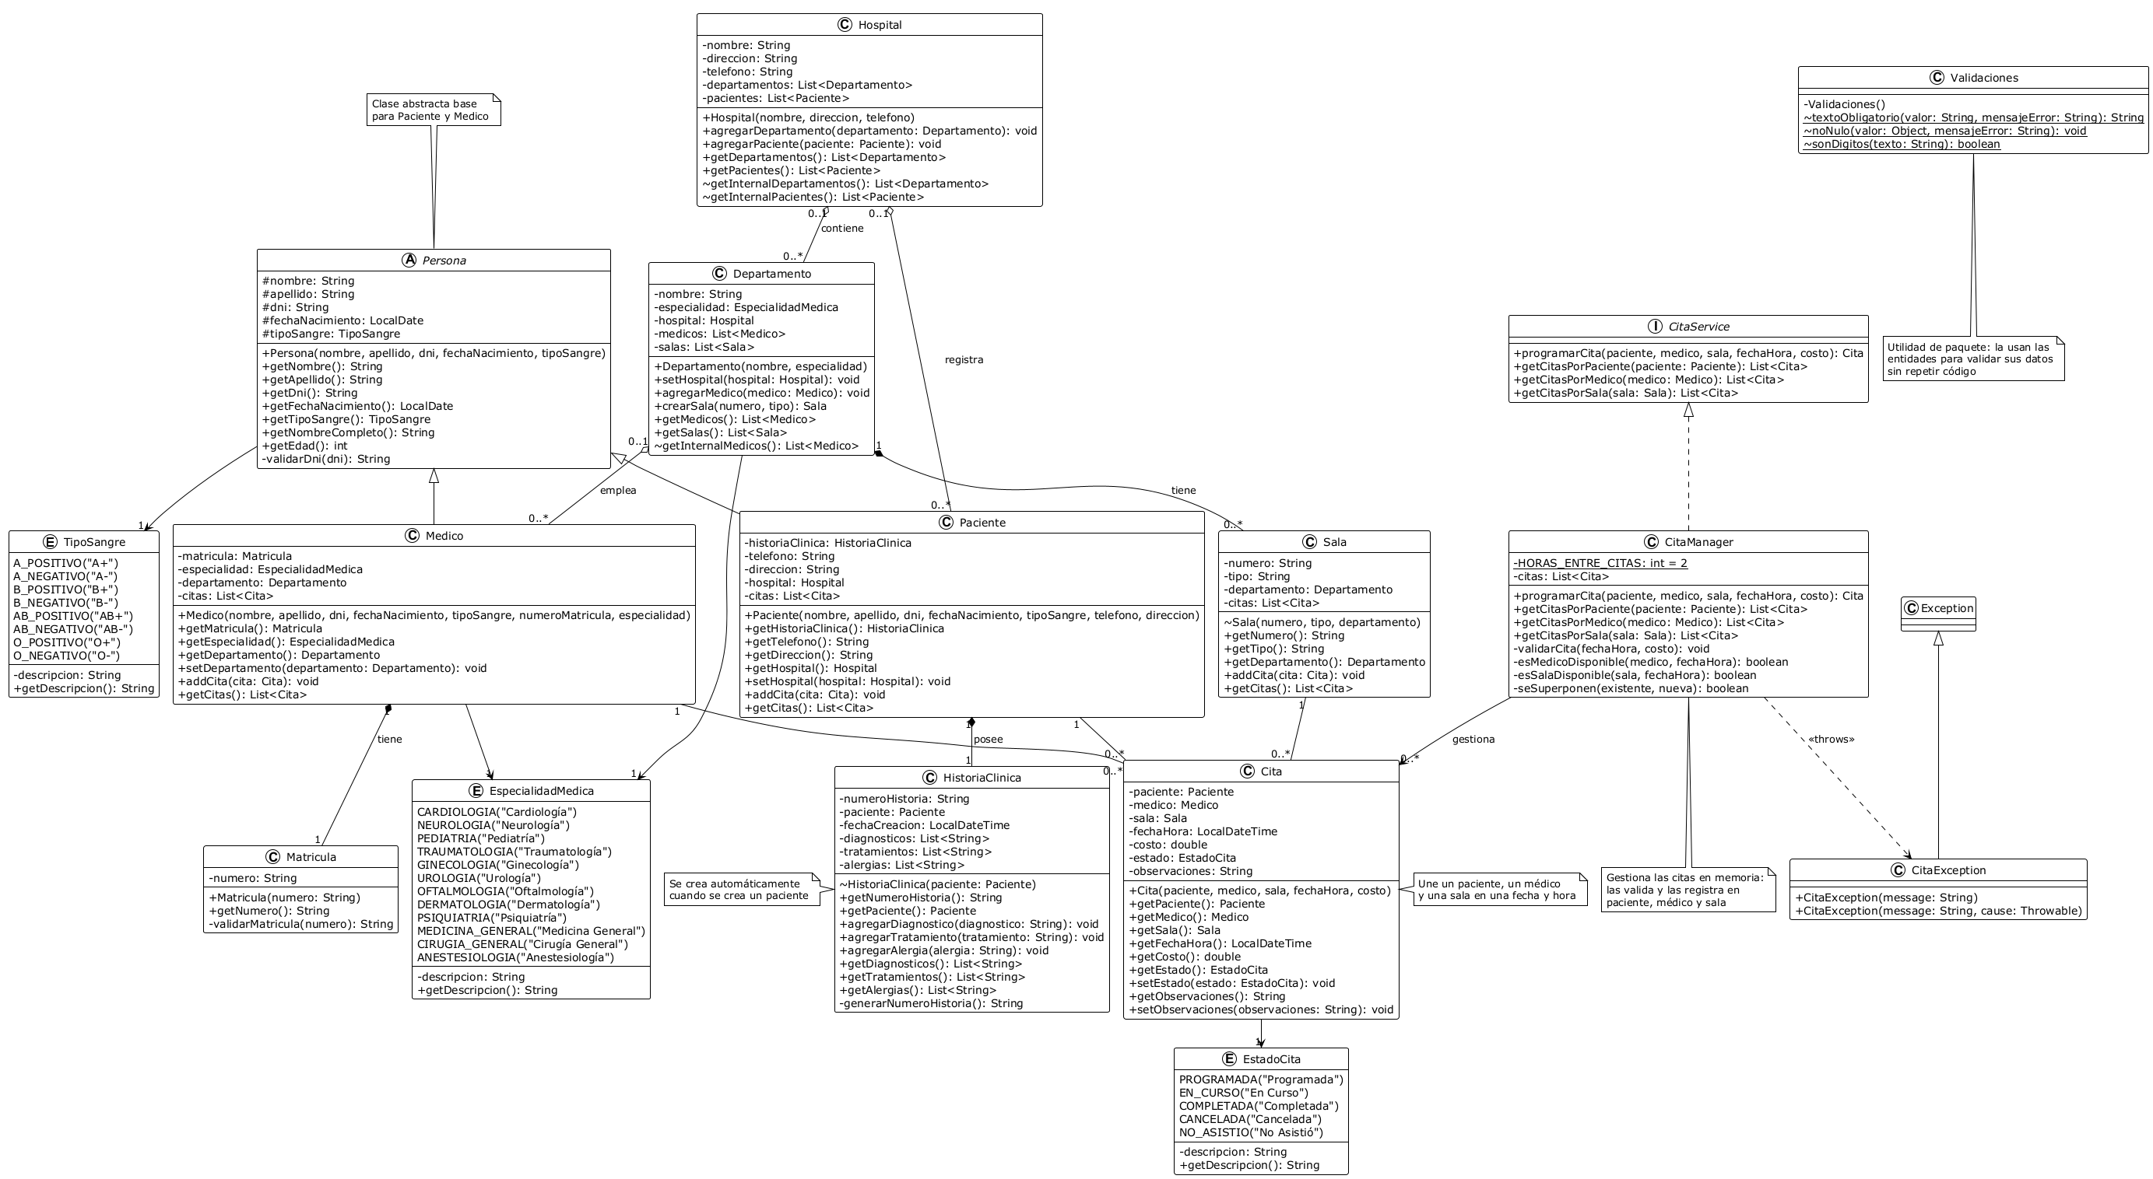
Diagrama de clases
4
Notes:
Vista general de todas las clases, enumeraciones, interfaz y relaciones.

Slide 5
Enumeraciones
8
12
5
constantes
constantes
constantes
TipoSangre
EspecialidadMedica
EstadoCita
A_POSITIVO → "A+"
CARDIOLOGIA → "Cardiología"
NO_ASISTIO → "No Asistió"
public enum TipoSangre {
A_POSITIVO("A+"), A_NEGATIVO("A-"), /* … */ O_NEGATIVO("O-");
private final String descripcion;
TipoSangre(String descripcion) {
this.descripcion = descripcion;
}
public String getDescripcion() { return descripcion; }
}
Descripción en un atributo private final
Asignada por el constructor del enum
Expuesta con getDescripcion()
Tildes y signos exactos del enunciado
5
Notes:
Tres enums en org.jcr.enums. Cada constante guarda su descripción en un atributo privado final, asignado por el constructor del enum.

Slide 6
Herencia y encapsulamiento
Persona
(abstracta)
public int getEdad() {
LocalDate hoy = LocalDate.now();
int anos = hoy.getYear()
- fechaNacimiento.getYear();
if (hoy.isBefore(
fechaNacimiento.plusYears(anos))) {
anos--;
}
return anos;
}
Paciente
Medico
Atributos protected y constructor que valida
Las subclases llaman a super(...) y agregan lo propio
Sin setters públicos: no se saltean validaciones
getEdad(): se compara mes y día, no solo el año.
Historia clínica: "HC-" + dni + "-" + año de creación.
6
Notes:
Persona es abstracta y define los cinco datos comunes. getEdad compara mes y día, no solo el año. El número de historia usa el año de creación.

Slide 7
Validaciones
Método | Qué valida
textoObligatorio(valor, mensaje) | No nulo, no vacío, no solo espacios
noNulo(valor, mensaje) | No nulo
sonDigitos(texto) | Todos los caracteres son dígitos
Reglas específicas
DNI: 7 u 8 dígitos
Matrícula: "MP-" + 4 a 6 dígitos
setEstado(null): lanza excepción y el estado no cambia
setObservaciones(null): queda ""
Diagnóstico, tratamiento o alergia vacíos: no se registran
Se valida en el constructor, antes de asignar. Si algo falla se lanza IllegalArgumentException y el objeto nunca llega a existir.
7
Notes:
Todas las validaciones ocurren en el constructor antes de asignar: un objeto inválido nunca llega a existir.

Slide 8
Relaciones bidireccionales
Relación | Lado "uno" | Lado "muchos"
Hospital — Departamento | Hospital.agregarDepartamento() | Departamento.setHospital()
Hospital — Paciente | Hospital.agregarPaciente() | Paciente.setHospital()
Departamento — Medico | Departamento.agregarMedico() | Medico.setDepartamento()
Invariante
Sin duplicados
Control de especialidad
Si a está en la lista de b, entonces a.getB() devuelve b.
agregarX() verifica con contains() antes de agregar.
Se valida antes de tocar listas o referencias: un rechazo no deja estado inconsistente.
8
Notes:
Tres relaciones sincronizadas desde ambos extremos. El invariante: si a está en la lista de b, entonces a.getB() devuelve b.

Slide 9
Sin recursión infinita
1
Guard: si la referencia ya es la nueva, termina
public void setHospital(Hospital nuevo) {
if (this.hospital == nuevo) {
return; // corta la recursión
}
Hospital anterior = this.hospital;
this.hospital = nuevo;
if (anterior != null) {
anterior.quitarDepartamento(this);
}
if (nuevo != null) {
nuevo.agregarDepartamento(this);
}
}
2
Guarda el anterior y actualiza la referencia
3
anterior.quitarX(this): método de paquete, solo hace remove()
4
nuevo.agregarX(this): su contains() corta el ciclo
Mismo patrón en Hospital–Paciente y Departamento–Medico
9
Notes:
El guard inicial y el contains() de agregarX cortan el ciclo cuando el segundo extremo llama de regreso. quitarX es de paquete y solo hace remove.

Slide 10
Composición y listas protegidas
Paciente → HistoriaClinica
Listas protegidas
Se crea en el constructor de Paciente
public List<Cita> getCitas() {
return Collections
.unmodifiableList(citas);
}
Medico → Matricula
Se crea en el constructor de Medico
Modificarla desde afuera lanza UnsupportedOperationException
Departamento → Sala
Se crea con Departamento.crearSala(numero, tipo)
Los constructores de HistoriaClinica y Sala tienen visibilidad de paquete: solo se pueden crear desde org.jcr.entidades.
10
Notes:
La parte no existe sin el todo. Los constructores de HistoriaClinica y Sala son de paquete. Ningún getter devuelve la lista interna.

Slide 11
Programación de citas
public interface CitaService {
Cita programarCita(Paciente, Medico, Sala,
LocalDateTime, double) throws CitaException;
List<Cita> getCitasPorPaciente(Paciente p);
List<Cita> getCitasPorMedico(Medico m);
List<Cita> getCitasPorSala(Sala s);
}
programarCita() rechaza si:
Paciente, médico o sala son nulos
Fecha nula o ya pasada
Costo 0 o negativo
Especialidad distinta a la de la sala
Médico con otra cita a menos de 2 h
Sala con otra cita a menos de 2 h
CitaException extends Exception: excepción verificada, obliga a usar try-catch o throws.
Si todo pasa, registra en:
CitaManager
Paciente
Medico
Sala
11
Notes:
CitaService define el contrato y CitaManager lo implementa. CitaException es verificada. Si cualquier validación falla, la cita no queda registrada en ningún lugar.

Slide 12
Regla de las 2 horas
08:30
Se rechaza · 90 min
11:30
Se rechaza · 90 min
ventana de exclusión: |nueva − existente| < 120 min
08:00
Se acepta · 120 min
10:00
Cita existente
12:00
Se acepta · 120 min
boolean seSuperponen(LocalDateTime existente,
LocalDateTime nueva) {
long minutos = Math.abs(
ChronoUnit.MINUTES.between(existente, nueva));
return minutos < HORAS_ENTRE_CITAS * 60L;
}
Math.abs(): mide en ambas direcciones
< 120 rechaza; == 120 acepta
HORAS_ENTRE_CITAS = 2 (static final)
Aplica a médico y a sala
12
Notes:
Con una cita a las 10:00: 08:30 y 11:30 se rechazan (90 min); 08:00 y 12:00 se aceptan (exactamente 120 min). La ventana se mide en ambas direcciones.

Slide 13
Resultado de MainPruebas
106 / 106
verificaciones correctas
10 grupos de pruebas, todos en [OK]
13
Notes:
106 de 106 verificaciones correctas, repartidas en 10 grupos de pruebas.

Slide 14

Conclusiones
Qué logra el diseño
Restricciones técnicas cumplidas
Los objetos inválidos no llegan a existir
Las relaciones bidireccionales quedan sincronizadas, sin recursión infinita
Si una cita se rechaza, no queda registrada en ningún lado
Java 17, solo biblioteca estándar
Solo ArrayList, List, LocalDate y LocalDateTime
Sin archivos, bases de datos, Lombok ni JPA
Sin println de depuración ni código muerto
Validaciones centralizadas, sin repetición
¿Preguntas?
14
Notes:
Cierre: qué logra el diseño y qué restricciones técnicas se cumplieron. Abrir preguntas.

